Slide 2
04. 기본 위젯 익히기
Notes:
제목

Slide 3
뷰와 뷰 상속을 이해한다.
기본 위젯을 다루는 방법을 익힌다.
안드로이드 앱의 기본적인 프로그래밍을 숙달한다.

Slide 4
01 뷰의 개요
02 기본 위젯 다루기
03 기본 위젯 활용하기

Slide 5
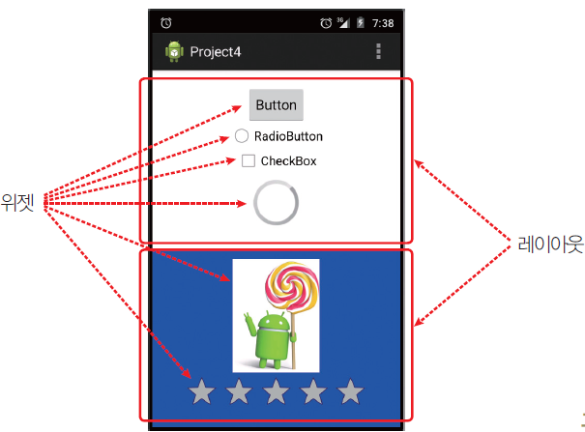
1. 뷰의 개요 ▶ 뷰와 뷰그룹
안드로이드 화면에서 실제로 사용되는 것은 모두 View 클래스에서 상속을 받으며, 이러한 클래스를 모두 '위젯' (또는 뷰)이라고도 부름.
위젯 중에서 다른 위젯을 담을 수 있는 것들은 주로 ViewGroup 클래스의 하위에 존재한다. 이렇게 다른 위젯을 담을 수 있는 클래스를 레이아웃이라고 함.

Slide 6
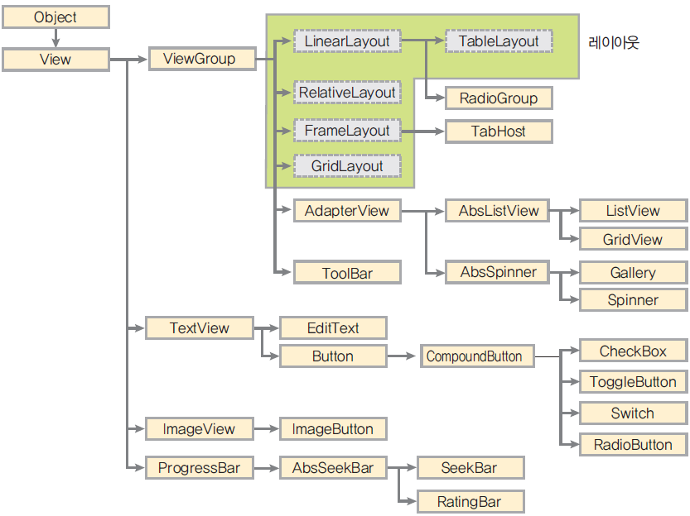
1. 뷰의 개요 ▶ 뷰와 뷰그룹
View 클래스 계층도

Slide 7
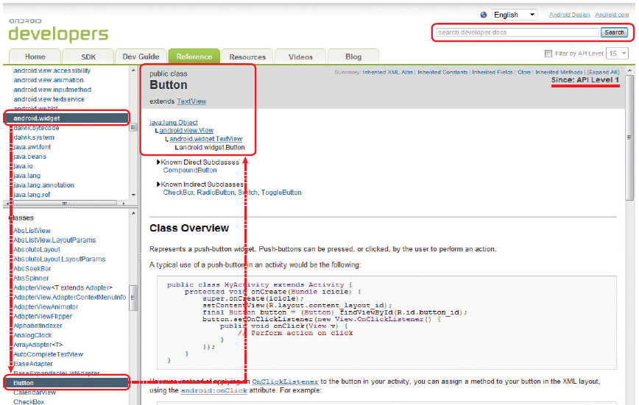
1. 뷰의 개요 ▶ 뷰와 뷰그룹
클래스 상속관계 찾는 법(http://developer.android.com/reference)

Slide 8

1. 뷰의 개요 ▶ 뷰와 뷰그룹
[직접 풀어보기 4-1]
http://developer.android.com/reference 에서 ScrollView, DigitalClock, CalendarView의 각 클래스 상속관계를 찾아 보자.

Slide 9
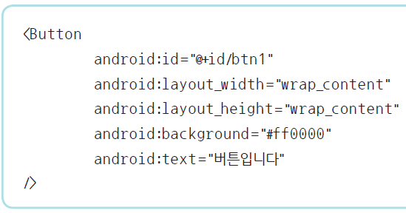
1. 뷰의 개요 ▶ View 클래스의 XML 속성
위젯과 레이아웃 등은 모두 View 클래스의 속성과 메소드를 상속받음
Button의 예

Slide 10
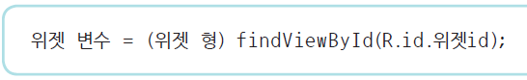
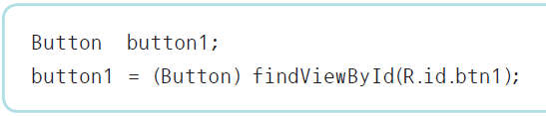
1. 뷰의 개요 ▶ View 클래스의 XML 속성
id 속성
id속성은 모든 위젯의 아이디를 나타내는데, 주로 Java 코드에서 버튼 등의 위젯에 접근할 때 id속성에 지정한 아이디를 사용
android:id="@+id/btn1"의 의미는 버튼 위젯의 아이디를 btn1으로 부여한 것
위젯에 접근하기 위해서 Java 코드와 버튼의 예

Slide 11
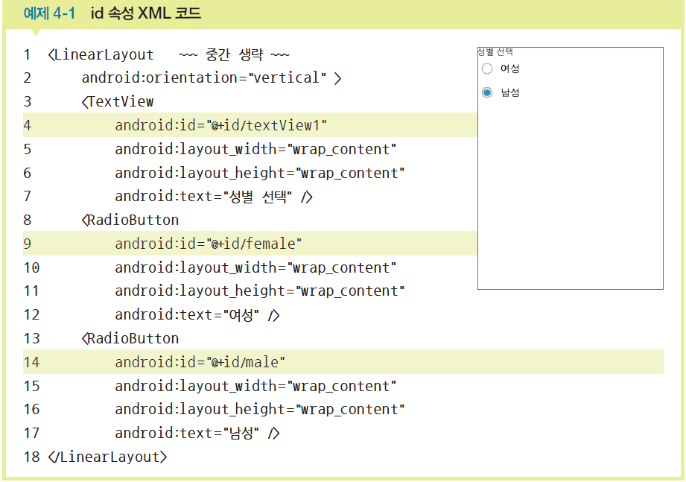
1. 뷰의 개요 ▶ View 클래스의 XML 속성
id 속성 예제
불필요함. 삭제 가능

Slide 12
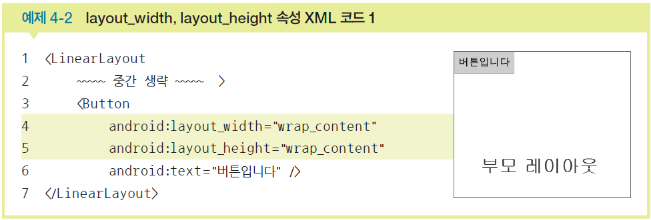
1. 뷰의 개요 ▶ View 클래스의 XML 속성
layout_width, layout_height 속성
속성값 match_parent(=fill_parent)는 이름 그대로 자신의 부모에 폭이나 높이를 맞춘다는 의미
속성값 wrap_content는 자신의 폭이나 높이를 자신 안의 글자가 꼭 들어갈 정도로 한다는 의미
예제1-1

Slide 13
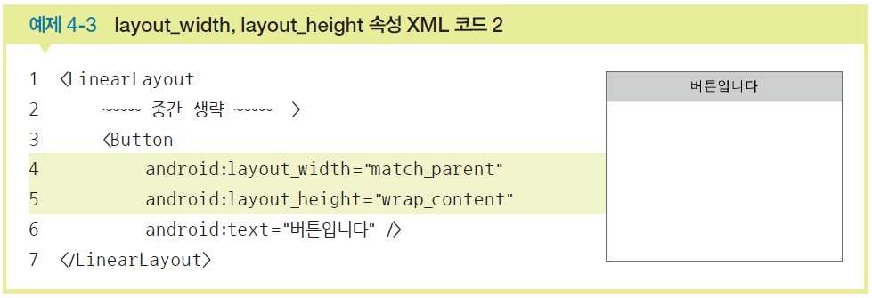
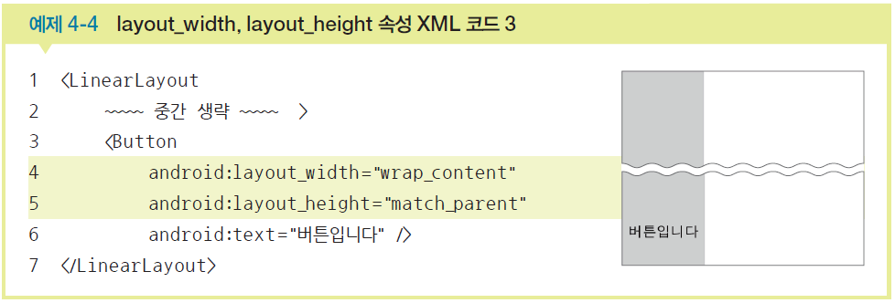
1. 뷰의 개요 ▶ View 클래스의 XML 속성
예제1-2

Slide 14
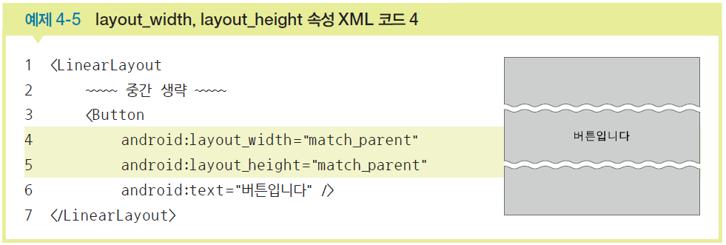
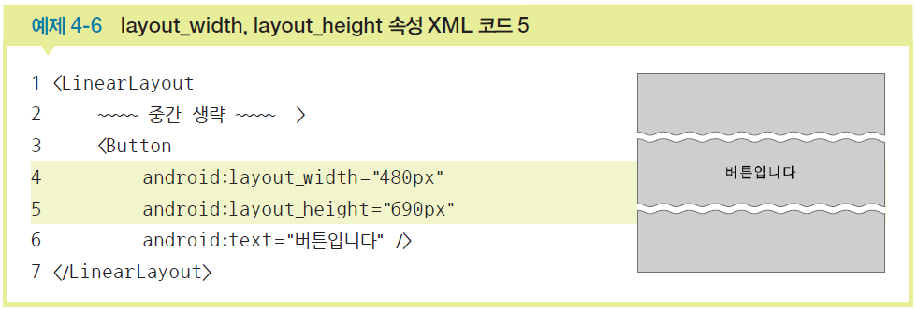
1. 뷰의 개요 ▶ View 클래스의 XML 속성
예제1-3

Slide 15
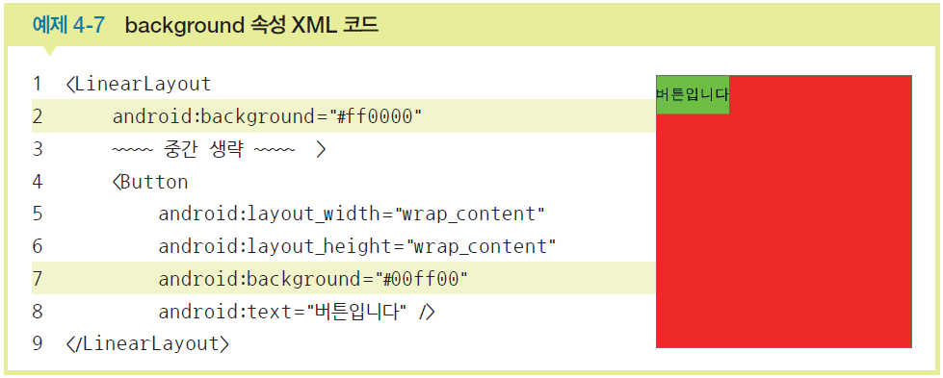
1. 뷰의 개요 ▶ View 클래스의 XML 속성
background 속성
위젯의 색상을 주로 #RRGGBB 값으로 지정
예제 1

Slide 16
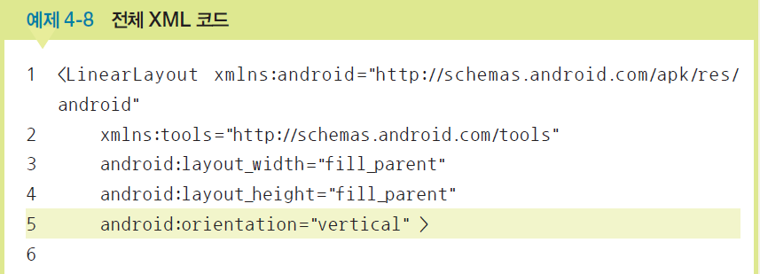
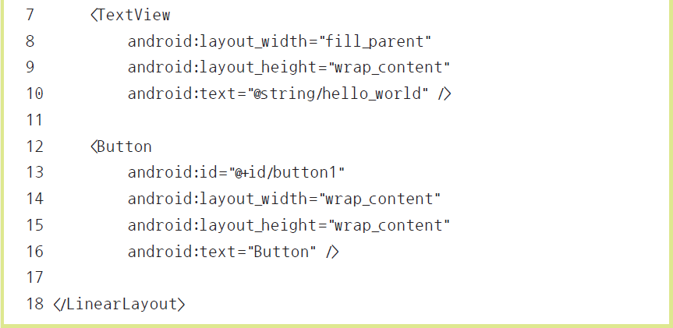
1. 뷰의 개요 ▶ View 클래스의 XML 속성
예제 2

Slide 17
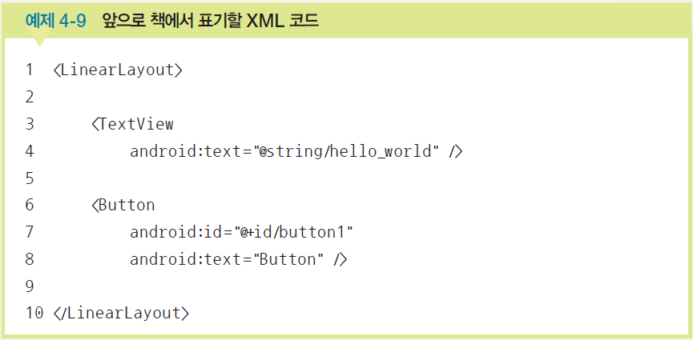
1. 뷰의 개요 ▶ View 클래스의 XML 속성
예제 3

Slide 18
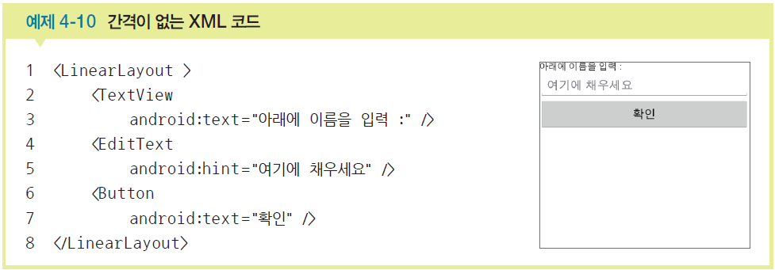
1. 뷰의 개요 ▶ View 클래스의 XML 속성
padding 속성
padding은 위젯의 경계선으로부터 위젯 안의 내용물이 좀 떨어지도록 설정
예제

Slide 19
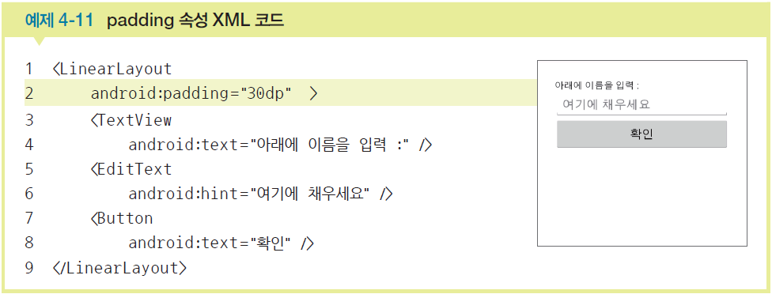
1. 뷰의 개요 ▶ View 클래스의 XML 속성
Padding 적용 예제

Slide 20
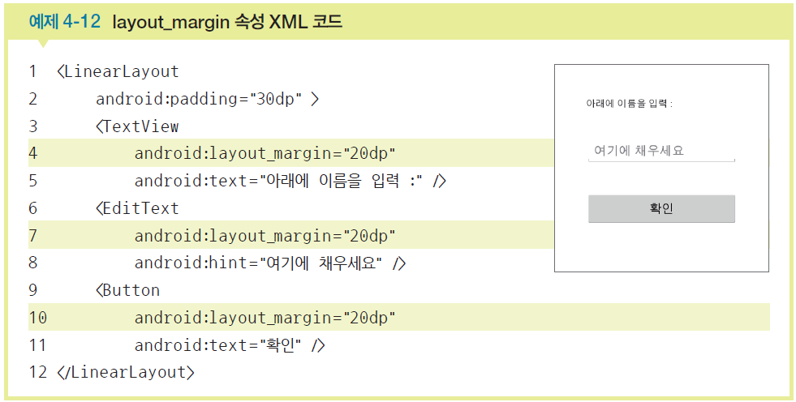
1. 뷰의 개요 ▶ View 클래스의 XML 속성
layout_margin 속성
위젯과 위젯 사이를 여유롭게 함
예제

Slide 21
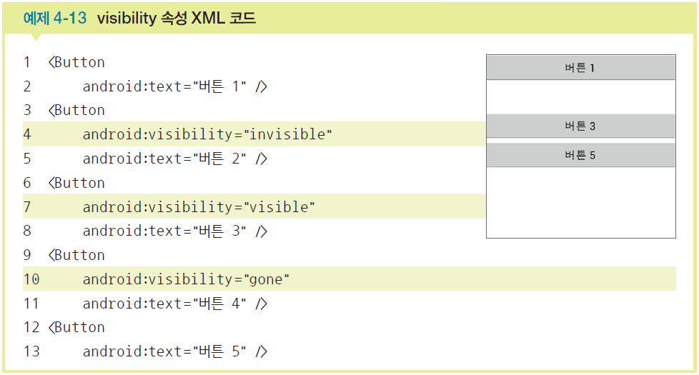
1. 뷰의 개요 ▶ View 클래스의 XML 속성
visibility 속성
위젯을 보일 것인지 여부를 결정하는 속성
visible은 보이는 상태, invisible과 gone은 안 보임.
예제

Slide 22
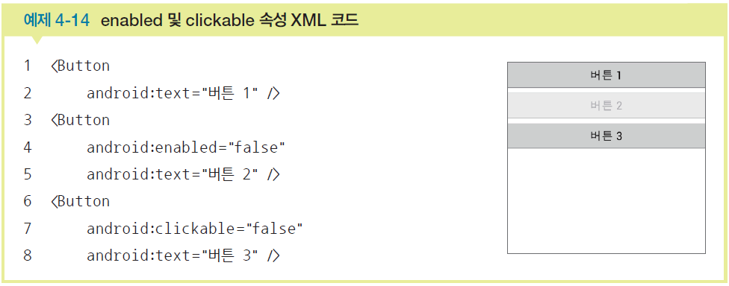
1. 뷰의 개요 ▶ View 클래스의 XML 속성
enabled, clickable 속성
enabled 속성 - 위젯의 작동 여부
clickable 속성 - 클릭이나 터치가 가능하도록 하는 것
값은 true와 false로 지정, 디폴트 값은 true
예제

Slide 23
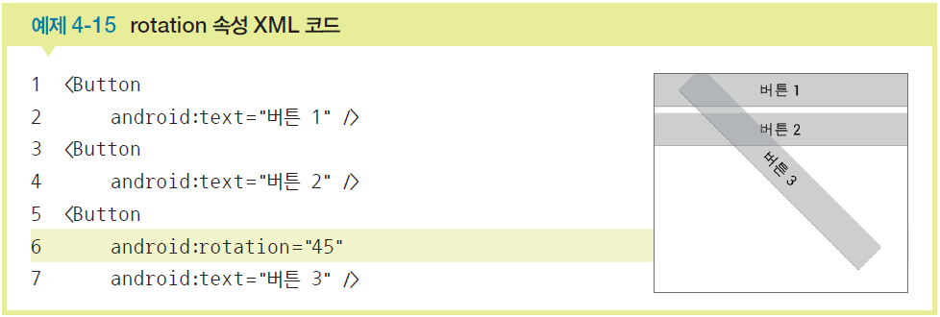
1. 뷰의 개요 ▶ View 클래스의 XML 속성
rotation 속성
위젯을 회전시켜서 출력, 값은 각도(degree)로 지정함
안드로이드 3.0(API 11)부터 지원됨.
예제

Slide 24
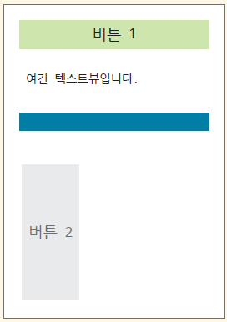
1. 뷰의 개요 ▶ View 클래스의 XML 속성
[직접 풀어보기 4-2]
다음 그림과 같은 화면을 XML로 코딩하자. 버튼, 텍스트뷰, 에디트텍스트, 버튼을 차례로 지정하고 앞에서 배운 다양한 속성을 지정해본다.

Slide 25
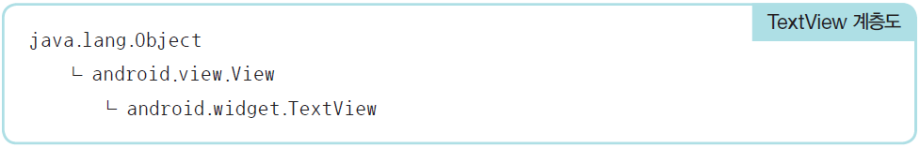
2. 기본 위젯 다루기▶ 텍스트뷰
계층도
관련 속성
textColor 속성 : 글자의 색상을 지정
textSize 속성 : 글자의 크기를 dp, px, in, mm, sp 단위로 지정
typeface 속성 : 글자의 글꼴을 지정, 디폴트는 normal
textStyle 속성 : 글자의 스타일을 지정, 디폴트는 normal
singleLine속성 : 글이 길어 줄이 넘어갈 경우 강제로 한 줄까지만 출력하고 문자열의 맨 뒤에 “…”를 표시, 디폴트는 false

Slide 26
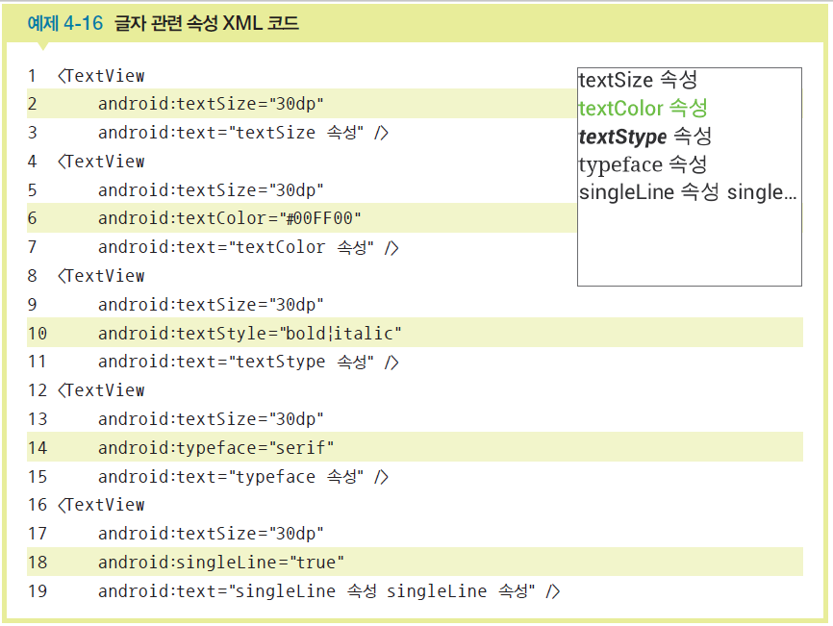
2. 기본 위젯 다루기▶ 텍스트뷰
텍스트뷰 예제

Slide 27
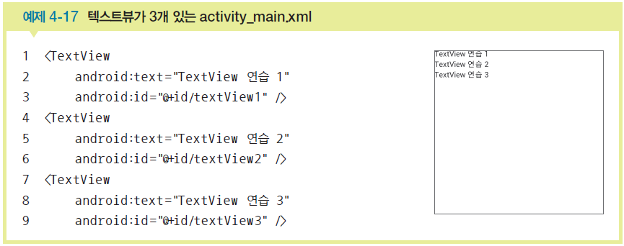
2. 기본 위젯 다루기▶ Java코드로 XML 속성 설정
예제 - id 속성과 text만 설정한 XML 파일

Slide 28
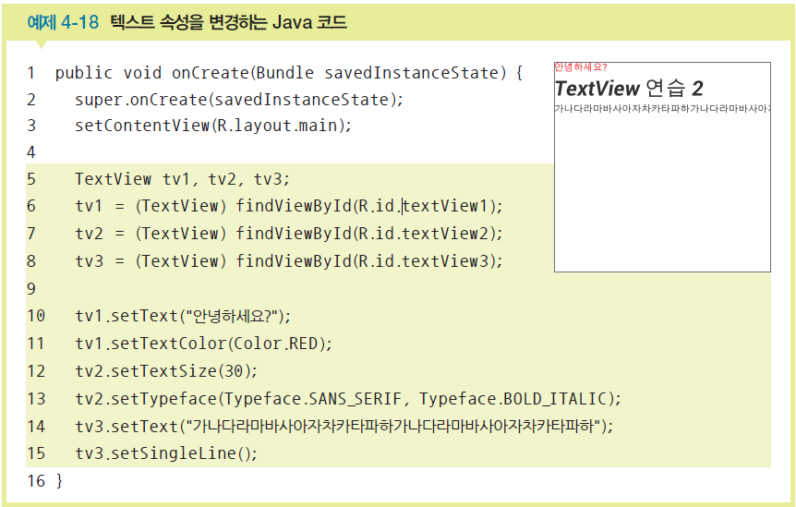
2. 기본 위젯 다루기▶ Java코드로 XML 속성 설정
예제 - Java 코드 설정

Slide 29
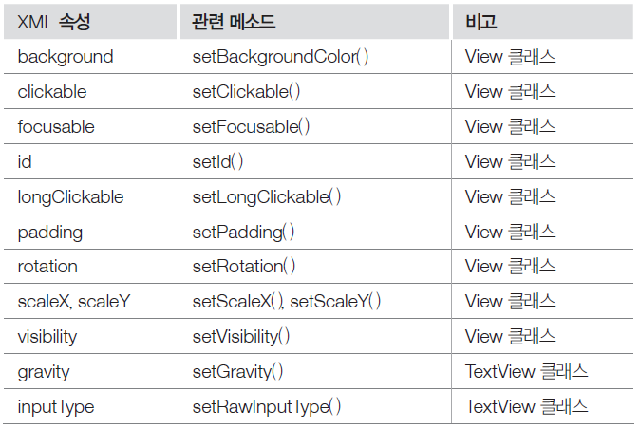
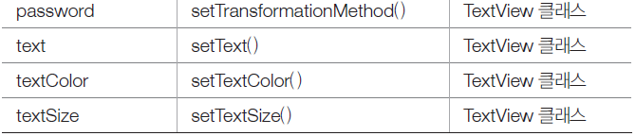
2. 기본 위젯 다루기▶ Java코드로 XML 속성 설정
XML 속성과 관련 메소드

Slide 30
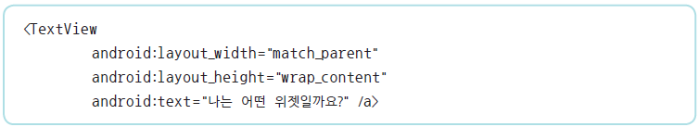
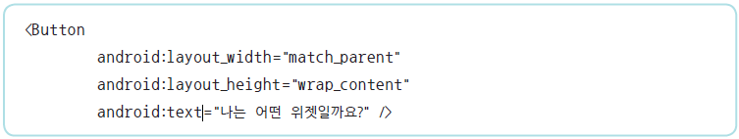
2. 기본 위젯 다루기▶ 버튼과 에디트텍스트
텍스트뷰와 버튼의 호환

Slide 31
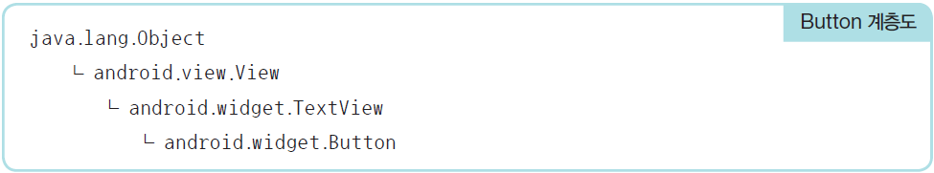
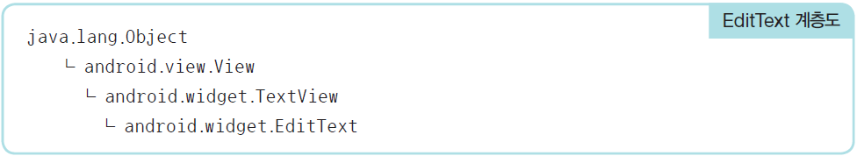
2. 기본 위젯 다루기▶ 버튼과 에디트텍스트
버튼 계층도
에디트텍스트 계층도

Slide 32
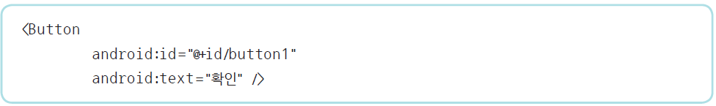
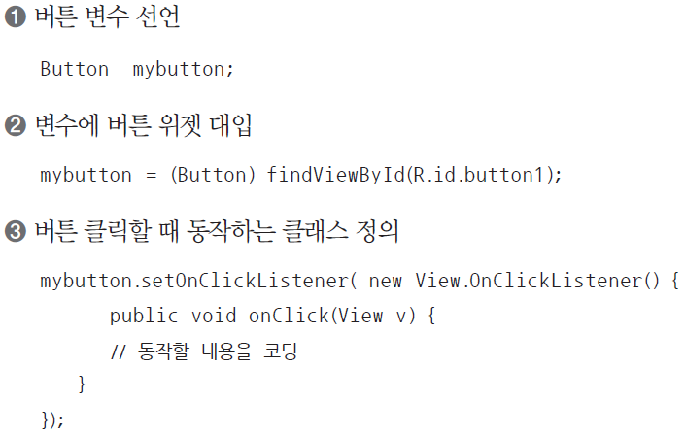
2. 기본 위젯 다루기▶ 버튼과 에디트텍스트
버튼 XML과 Java 코드 작성 3단계

Slide 33
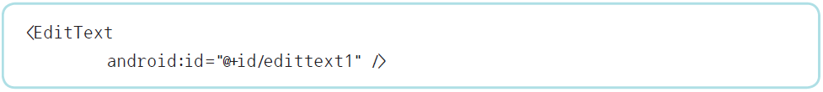
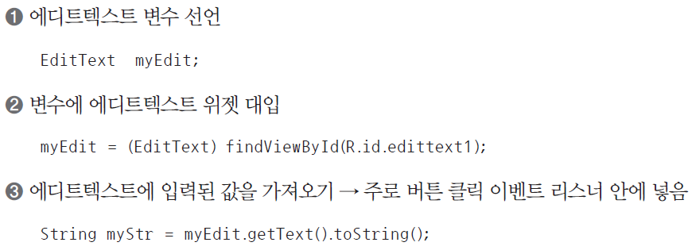
2. 기본 위젯 다루기▶ 버튼과 에디트텍스트
에디트텍스트 XML과 Java 코드 작성 3단계

Slide 34

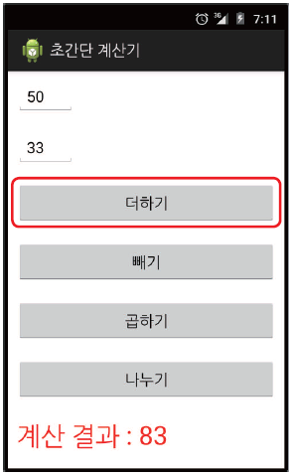
2. 기본 위젯 다루기
[실습4-1] 초간단 계산기 만들기 (1/9)
두 정수를 입력한 후에 각 버튼을 누르면 제일 아래에 계산결과가 나오는 아주 간단한 계산기
프로젝트 정보
프로젝트 이름 : Project4_1
패키지 이름 : com.cookandroid.project4_1
빌드 SDK : Goolge API 15 또는 16
Minimum Required SDK : API 15 또는 16
액티비티이름 : Project4_1Activity
레이아웃 이름 : main
타이틀 : Project4_1

Slide 35
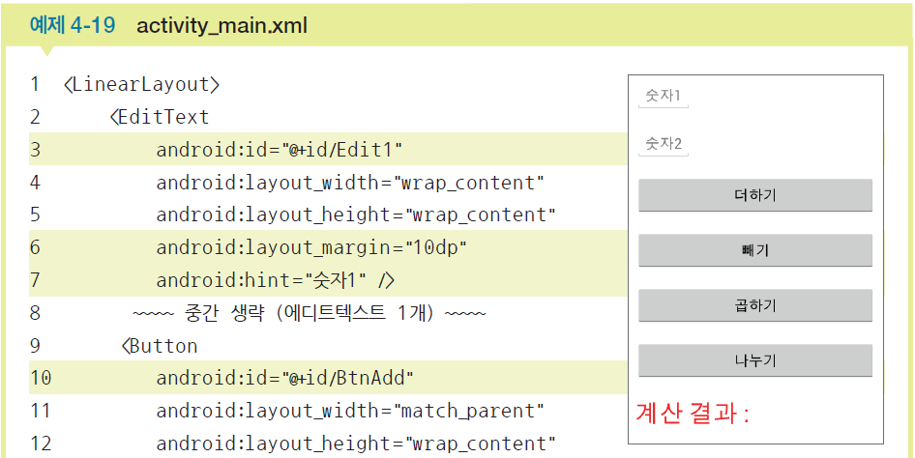
2. 기본 위젯 다루기
[실습4-1] 초간단 계산기 만들기 (2/9)
화면 디자인 - EditText 2개, Button 4개, TextView 1개
- 각 위젯에 layout_margin을 적절히 지정

Slide 36
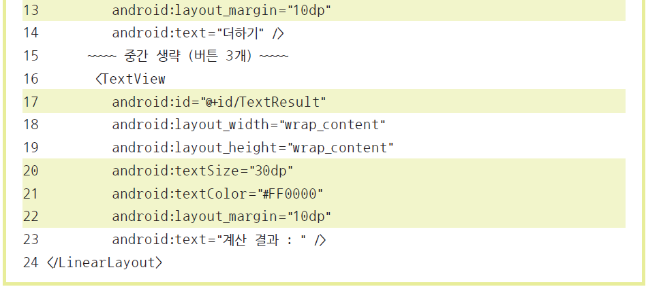
2. 기본 위젯 다루기
[실습4-1] 초간단 계산기 만들기 (3/9)

Slide 37
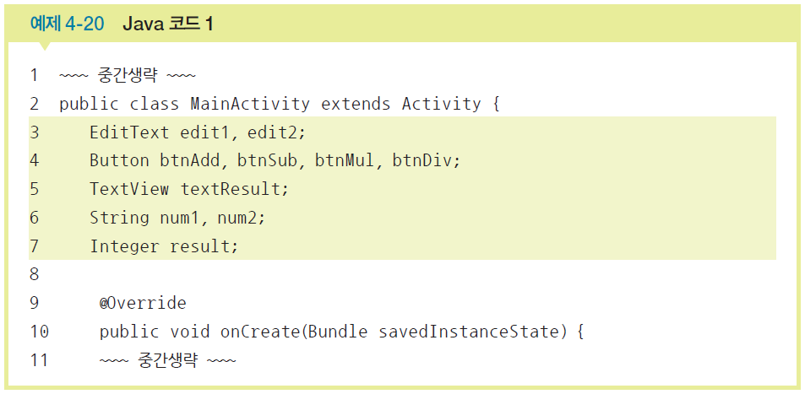
2. 기본 위젯 다루기
[실습4-1] 초간단 계산기 만들기 (4/9)
Java 코딩 1
activity_main.xml의 7개 위젯에 대응할 위젯 변수 7개
입력될 2개 문자열을 저장할 문자열 변수 2개
계산 결과를 저장할 정수 변수 1개

Slide 38
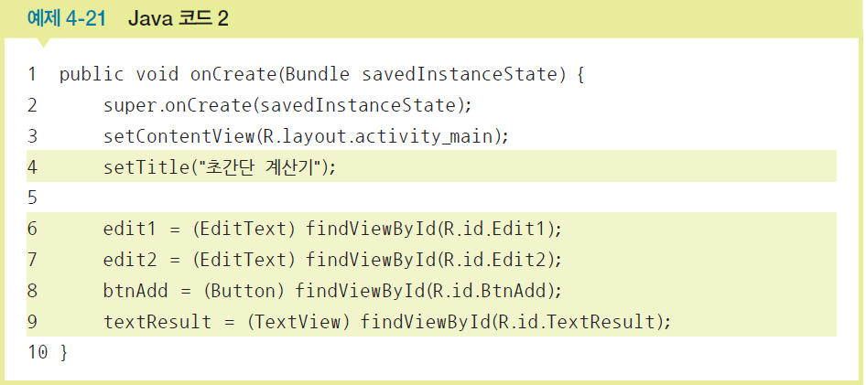
2. 기본 위젯 다루기
[실습4-1] 초간단 계산기 만들기 (5/9)
Java 코딩 2 - 메인 메소드인 onCreate( ) 내부 코딩
에디트텍스트 2개를 변수에 대입
버튼(더하기) 1개를 변수에 대입
텍스트뷰 1개를 변수에 대입1개

Slide 39
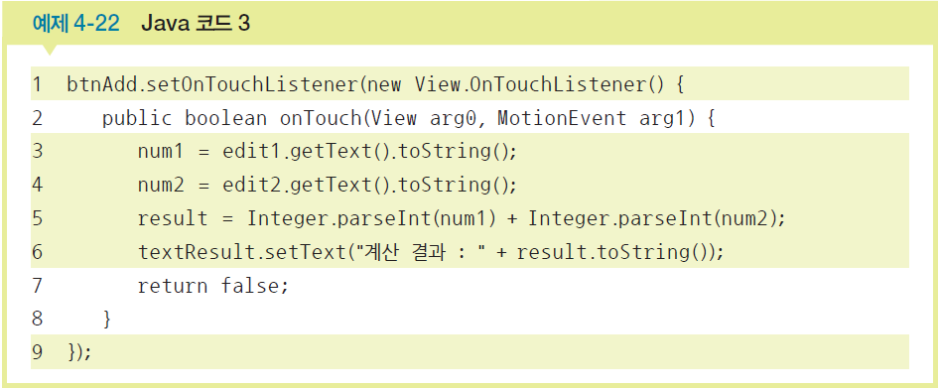
2. 기본 위젯 다루기
[실습4-1] 초간단 계산기 만들기 (6/9)
Java 코딩 3 - 더하기 버튼을 클릭했을 때 동작하는 클래스 정의
버튼에 터치 이벤트 리스너를 정의
터치 시에 작동하는 내용을 onTouch() 메소드 안에 코딩

Slide 40
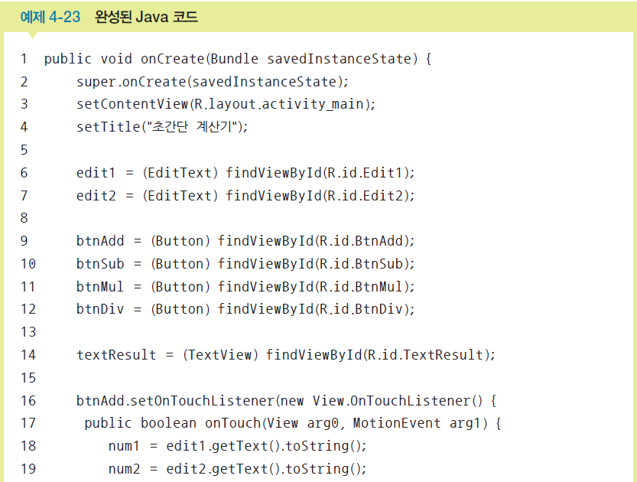
2. 기본 위젯 다루기
[실습4-1] 초간단 계산기 만들기 (7/9)
완성된 Java 코드 1 - 빼기, 곱하기, 나누기 코드를 완성

Slide 41
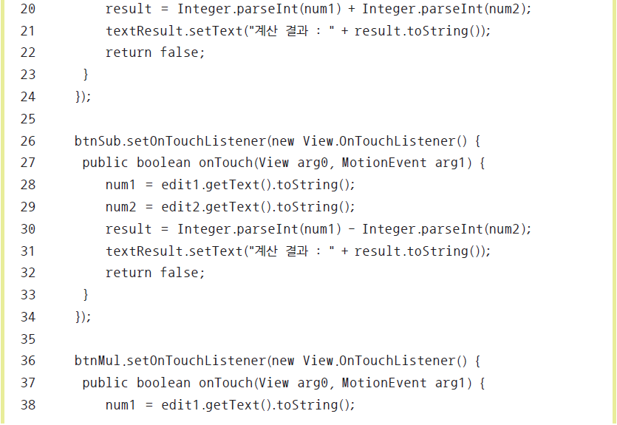
2. 기본 위젯 다루기
[실습4-1] 초간단 계산기 만들기 (8/9)
완성된 Java 코드 2

Slide 42
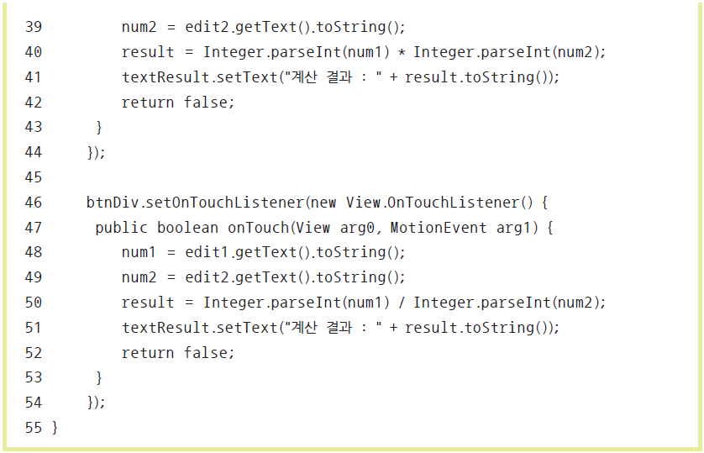
2. 기본 위젯 다루기
[실습4-1] 초간단 계산기 만들기 (9/9)
완성된 Java 코드 3

Slide 43
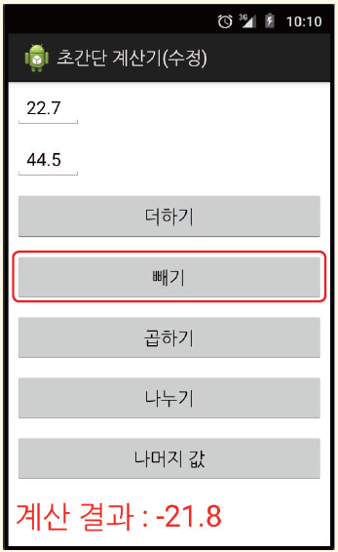
2. 기본 위젯 다루기
[직접 풀어보기 4-3]
<실습 4-1>을 다음과 같이 기능을 추가 또는 변경해 보자.
터치(Touch)가 아닌 클릭(Click)으로 변경
나머지 값 구하기 버튼 추가
값을 입력하지 않고, 버튼을 클릭할 때 오류메시지를 토스트로 나타내기
실수 값 계산하기
0으로 나누면 토스트메시지를 나타내고 계산하지 않기

Slide 44
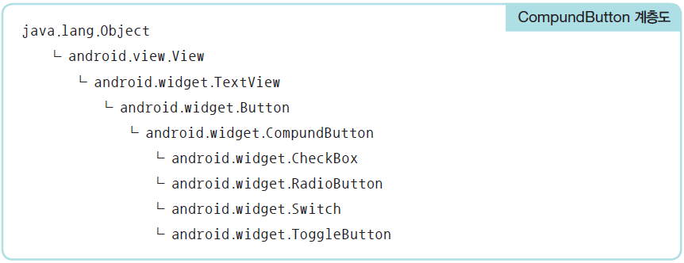
3. 기본 위젯 활용하기▶ 컴파운드버튼
컴파운드버튼 계층도
체크박스(CheckBox)
클릭할 때마다 상태가 체크와 언체크로 바뀜
서로 독립적으로 동작한다는 특징이 있어 여러 개를 동시에 체크 가능

Slide 45
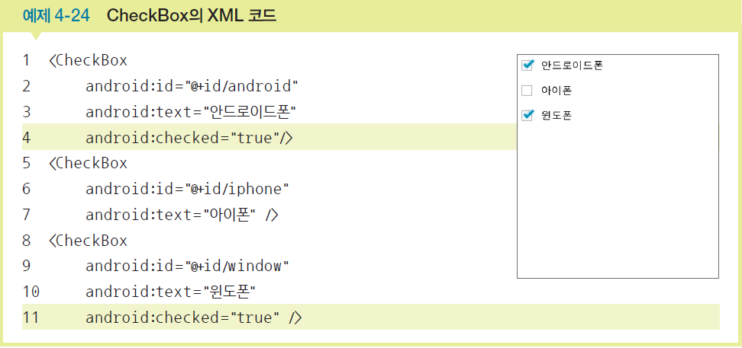
3. 기본 위젯 활용하기▶ 컴파운드버튼
체크박스 XML과 Java 코드 작성 3단계

Slide 46
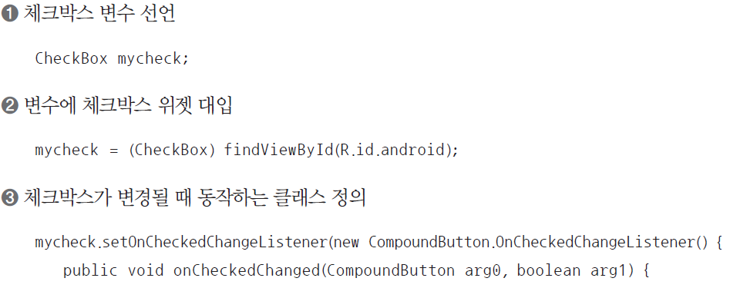

3. 기본 위젯 활용하기▶ 컴파운드버튼
체크박스 XML과 Java 코드 작성 3단계

Slide 47


3. 기본 위젯 활용하기▶ 컴파운드버튼
스위치, 토글버튼, 라디오버튼, 라디오그룹

Slide 48


3. 기본 위젯 활용하기▶ 이미지뷰와 이미지버튼
계층도
XML 코드 속성
src, maxHeight/maxWidth, scaleType 등
이미지를 사용하려면 먼저 그림파일을
res]-[drawable] 폴더에 복사해 놓아야 하는데,
파일 포맷은 png, jpg, gif를 지원하며 주로
png나 jpg를 사용할 것을 권장함
drawable 폴더 - xxhdpi, xhdpi, hdpi, mdpi, ldpi

Slide 49

3. 기본 위젯 활용하기▶ 이미지뷰와 이미지버튼
XML 코드

Slide 50

3. 기본 위젯 활용하기
[실습4-2] 좋아하는 애완동물 선택 앱 만들기 (1/8)
<시작함>를 체크하면, 좋아하는 애완동물 세 가지 중에서 하나를 선택하는 내용이 나온다. 선택 후에 <선택 완료> 버튼을 클릭하면 해당 애완동물의 이미지가 나타난다
프로젝트 정보
프로젝트 이름 : Project4_2
패키지 이름 : com.cookandroid.project4_2
빌드 SDK : Goolge API 15 또는 16
Minimum Required SDK : API 15 또는 16
액티비티이름 : Project4_2Activity
레이아웃 이름 : main
타이틀 : Project4_2

Slide 51

3. 기본 위젯 활용하기
[실습4-2] 좋아하는 애완동물 선택 앱 만들기 (2/8)
프로젝트의 [res]-[drawble-hdpi] 폴더에 강아지, 고양이, 토끼 그림파일을 미리 복사

Slide 52

3. 기본 위젯 활용하기
[실습4-2] 좋아하는 애완동물 선택 앱 만들기 (3/8)
화면 디자인
TextView, CheckBox, TextView, RadioGroup, RadioButton 각 각세 개, Button, ImageView의 차례로 만듬
레이아웃에 padding을 적절히 지정
제일 위의 TextView와 CheckBox를 제외하고, 나머지 위젯은 visibility 속성을 invisible로 지정
각 위젯의 id는 위에서부터 Text1, ChkAgree, Text2, Rgroup1, RdoDog, RdoCat, RdoRabbit, BtnOK, ImgPet 로 함

Slide 53


3. 기본 위젯 활용하기
[실습4-2] 좋아하는 애완동물 선택 앱 만들기 (4/8)

Slide 54

3. 기본 위젯 활용하기
[실습4-2] 좋아하는 애완동물 선택 앱 만들기 (5/8)
Java 코딩 1
activity_main.xml의 9개 위젯에 대응할 위젯 변수 9개

Slide 55

3. 기본 위젯 활용하기
[실습4-2] 좋아하는 애완동물 선택 앱 만들기 (6/8)
Java 코딩 2 - 각 위젯을 변수에 대입, onCreate( ) 메소드 안에서 처리

Slide 56


3. 기본 위젯 활용하기
[실습4-2] 좋아하는 애완동물 선택 앱 만들기 (7/8)
Java 코딩 3 - <시작함> 체크박스를 체크/언체크할 때마다 작동하는 리스너를 정의

Slide 57

3. 기본 위젯 활용하기
[실습4-2] 좋아하는 애완동물 선택 앱 만들기 (8/8)
Java 코딩 4 - <선택 확인> 버튼을 클릭하면 작동하는 리스너를 onCreate()안에 정의

Slide 58

3. 기본 위젯 활용하기
[직접 풀어보기 4-4]
<실습 4-2>를 다음과 같이 수정하자.
"좋아하는 안드로이드 버전은?"으로 변경
<시작함>을 Switch로 변경
<선택 완료> 버튼을 없애고, 라디오버튼을 선택할 때마다 즉시 해당 이미지가 나오도록 변경
제일 마지막에 <종료>와 <처음부터> 버튼을 새로 추가하고, <종료> 클릭시에는 애플리케이션이 완전히 종료되도록 함. <처음부터> 클릭 시에는 다시 초기화가 되고 처음 화면이 나오도록 함

Slide 59

이번 장에서 사용한 위젯의 View 클래스 계층도
버튼의 Java코드는 다음 3단계를 거친다.
① 버튼 변수 선언 ➔ Button mybutton;
② 변수에 버튼위젯 대입 ➔ mybutton = (Button) findViewById(R.id.button1);
③ 버튼 클릭할 때 작동하는 클래스 정의
mybutton.setOnClickListener( new View.OnClickListener() {
public void onClick(View v) {
// 이 부분에 작동할 내용을 코딩
}
});

Slide 60
버튼은 Object ➔ View ➔ TextView ➔ Button의 상속관계를 갖는다. 그러므로 주로 View와 TextView의 XML 속성 및 메소드를 동일하게 사용할 수 있다.
컴파운드버튼(CompoundButton)은 체크박스(CheckBox), 라디오버튼(RadioButton), 스위치(Switch), 토글버튼(ToggleButton) 등 네 가지 하위 클래스를 갖는다.
이미지를 사용하려면 그림파일을 [res]-[drawable] 폴더에 미리 복사해 놓아야 한다.
Java코드로 XML속성을 설정할 수 있다. 예를 들어 background 속성은 setBackgroundColor() 메소드를 사용할 수 있다.

